Slide 1
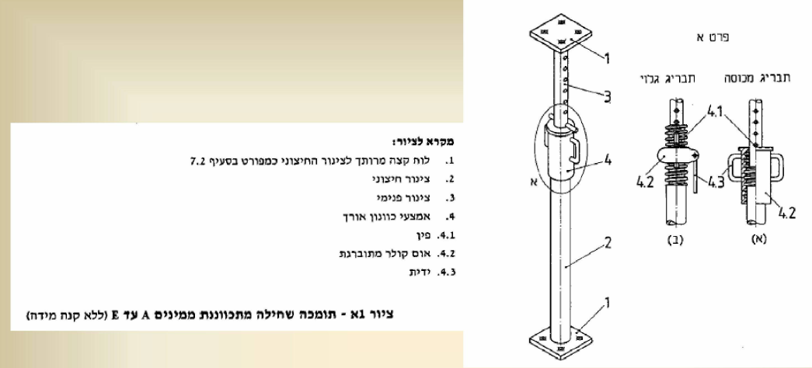
טפסות – על פי תקן 904 – בתכנון טספות מתייחסים לתקן (הכולל את סעיפי התקנות) ולא לתקנות
מנהל עבודה יבדוק את הטפסות לפני כל יציקה – הבדיקה תירשם בפנקס הכללי – למעט טפסות אנכיות עד לגובה של 3 מ'.
תכנון:
מבצע הבניה אחראי על חוזק ויציבות הטפסות אשר ייקבע על פי תוכנית (שתישמר באתר כל עוד הטפסות קיימות):
הפרש מפלס תקרה או קורה מעל 4 מטר.
תקרה שעובי הבטון הממוצע שלה עולה על 40 ס"מ. לדוגמא: 40 ס"מ * 2.5 טון משקל סגולי של טון בטון = 1000 ק"ג / מ"ר עומס מותר על התקרה.
קורה שגובהה עולה על 75 ס"מ.
רכיבים בעלי צורה או מידות שלא מקובלות בבניה רגילה ( לא רגולריות).
משקל העמסה על כל תומכת 800 ק"ג
תוספות:
קירות ועמודים שגובהם יותר מ-4 מטר – מעל 4 מטר נדרשים 2 קשירות – יש לקבל אישור מהנדס
בניה לא סטנדרטית (משופעת, מרחביים, סכרים, מאגרים, מגדלי מים , גשרים, מנהרות וכו'...)
התשתית לתומכות:
אין להציב תומכות על בלוקים, לבנים, או לוחות עץ רבודים, אלא יש להציב את התומכות על תשתית שמתקיימות בה כל אלה:
שטחה נקי, חזק, יציב, מפולס ומנוקז וללא שקעים או חללים.
תומכות על אדמת מילוי, יש להדק את המילוי המשמש תשתיות כראוי.
בתמוכות לא אנכיות, יש לנקוט בכל האמצעים להבטחת יציבות התומכת ומערכותיה.
הצינור הפנימי – אורכו 1.8 עד 4.7 מ'
קוטר החורים בצינור – 18 מ"מ
הצינור החיצוני – אורכו 1.6 עד 1.8 מ'
פין ההשענה עשוי ברזל עגול חלק בקוטר 12 מ"מ

Slide 2
העמדת תומכת:
אדני על העובי 4.5 ס"מ וברוחב 20 לפחות - על האדמה.
אין להעמיד תומכות ישר על הקרקע.
אם השטח שעליו נסמכות התומכות משטח בטון או מתכת יהיה עובי אדני עץ 2 ס"מ ורוחבם 12 ס"מ, בכדי שלא יחליק.
תוכמות מתעת יועמדו ברובד אחד, אין להעמיד תומכת על תומכת .
תומכות לטפסות אופקיות יועמדו אנכיות.
פיו ההשענה – במידה וקיים יהיה ברזל עגול חלק קוטר 12 מ"מ לפחות ולא יבלוט יותר מ- 5 ס"מ מכל צד בתקן רשום 14 מ"מ.
אין להרכיב תומכת ביותר משני חלקים אלא מאישור המתכנון (המהנדס).
תומכת של עץ מלא אורן - 10/10 – יכול לקבל עומס 1,600 ק"ג.
פירוק טפסות:
בידי טספנות בלבד ובהשגחה בונה מקצועי.
אין להשאיר מערכת טפסות מפורקת חלקית אלא אם החלק הנשאר מובטח מפני התמוטטות.
בונה מקצועי:
טפסן סוג 3 או סוג 5 – בוחן ממשרד התמ"ת בחינה עיונית + מעשית.
טפסות מתועשות – תבניות מוכנות ליציקה מפלדה או מאלומיניום.

Slide 3
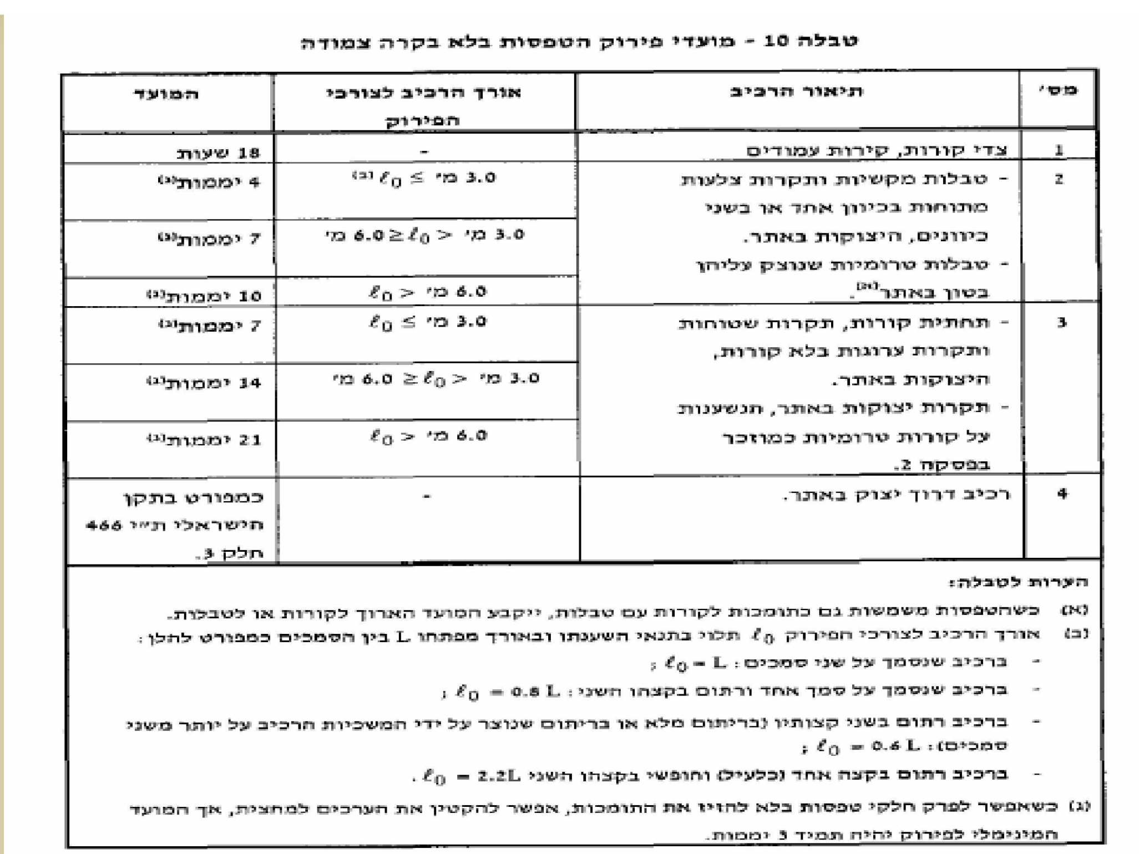

Slide 4
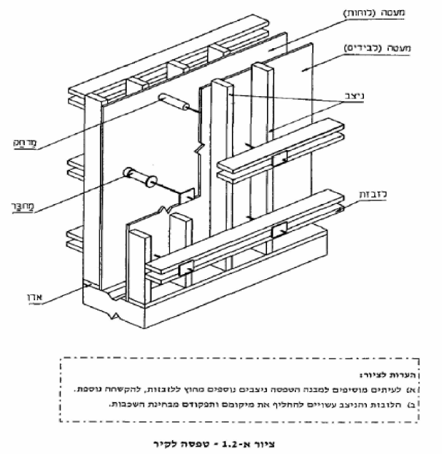
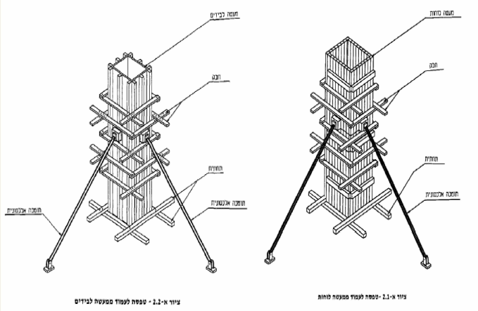
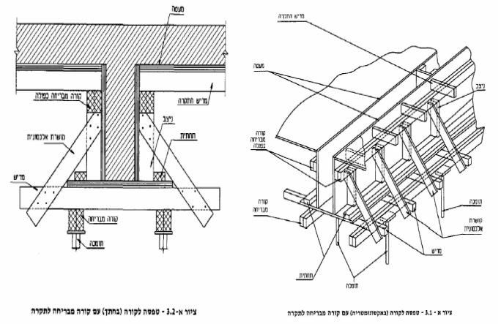
טפסות מתועשות
מבצע הבניה אחראי:
לחוזק הטפסות המתועשות.
שהתקני התליה, הטלטול וההרמה של טפסה מתועשת יהיו חזקים.
לא תורם טפסה מתועשת אלא לאחר שנבדקו התקני התליה שלה.
הרכבה של טפסה מתועשת תובטח בכל שלב.
לא תשוחרר טפסה מתועשת מאונקל העגורן אלא לאחר שהובטחה יציבותה.
לא תורם טפסה מתועשת במזג אויר מסוכן.
פיגום זיזי לטפסה מתועשת יבוצע בהתאם להוראות היצרן או לפי תכנית אשר תמצא באתר
סוגי טפסות:

